Slide 1
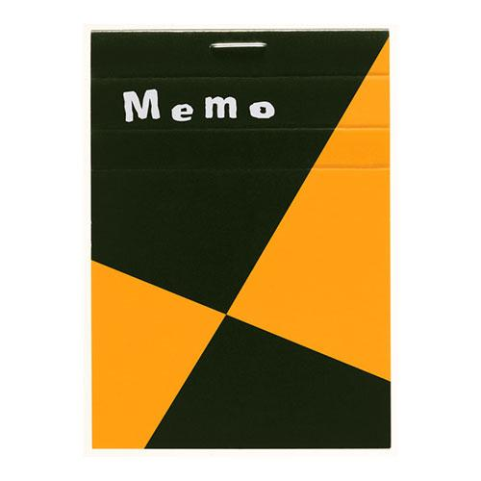
【提案書】
Maruman 図案メモパッド 方眼罫 ＜A7＞
A7サイズの持ち歩きもしやすい図案メモパッド。表紙デザインは同じなのにサイズ感が可愛らしいため愛着が湧いてきます。5mm方眼罫で縦でも横でも使いやすくて便利です。※名入れしない場合は、最小ロット数単位（倍数）のみの承りになります。
特徴
納期
納期スペース
仕様
素材 : 表表紙/裏表紙：コートボール紙 用紙：筆記用紙 70g/平方メートル
サイズ : H105×W74×厚9mm
備考 : 本文枚数：80枚
お見積
お見積りスペース

